Slide 1

TÓM TẮT TÀI LIỆU
SRS hệ thống bán hàng
Phạm Tiến Đạt ( Leader )
Nguyễn Thế Kiên
Nguyễn Quang Huy
Lê Trung Đông
Nguyễn Khắc Hưng
Đặng Văn Thắng

Slide 2

Mục đích xây dựng SRS cho sinh viên
SRS giúp sinh viên hiểu rõ hoạt động của hệ thống, dữ liệu lưu trữ và mối quan hệ bảng.

Slide 3
Hệ thống bán hàng trực tuyến được thiết kế để quản lý khách hàng, sản phẩm và danh mục, cùng với đơn hàng và chi tiết đơn hàng. Hệ thống hỗ trợ các chức năng truy vấn, thống kê và báo cáo để giúp người dùng theo dõi và phân tích hoạt động kinh doanh hiệu quả. Tuy nhiên, cần lưu ý rằng chức năng thanh toán trực tuyến không được bao gồm trong phạm vi của hệ thống này.
Phạm vi hệ thống

Slide 4
Tổng quan hệ thống và các thực thể chính
Hệ thống bán hàng trực tuyến bao gồm các quy trình lưu trữ khách hàng và quản lý đơn hàng hiệu quả.

Slide 5
Quy trình nghiệp vụ của hệ thống bán hàng trực tuyến bao gồm các hoạt động chính như lưu trữ thông tin khách hàng, phân loại sản phẩm, và quản lý đơn hàng. Khi khách hàng đặt đơn hàng, hệ thống sẽ ghi nhận thông tin chi tiết về đơn hàng đó, bao gồm số lượng và danh sách sản phẩm. Điều này giúp đảm bảo quá trình xử lý đơn hàng diễn ra suôn sẻ và hiệu quả.
Quy trình nghiệp vụ

Slide 6
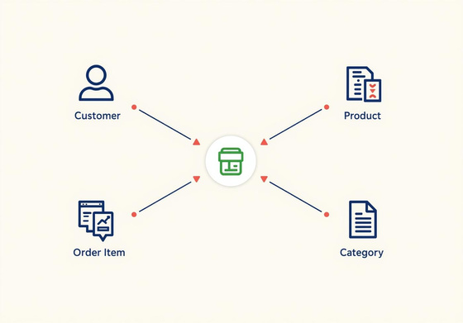


Các thực thể chính trong hệ thống
Khách hàng
Sản phẩm
Đơn hàng
Đối tượng lưu trữ thông tin người dùng
Đối tượng quản lý thông tin sản phẩm
Ghi nhận thông tin về đơn hàng cụ thể

Slide 7
Trong hệ thống bán hàng trực tuyến, việc tổ chức dữ liệu là rất quan trọng. Một số bảng chính bao gồm: bảng customers lưu trữ thông tin khách hàng như mã khách hàng, tên và email; bảng categories chứa danh mục sản phẩm; bảng products quản lý chi tiết sản phẩm bao gồm giá cả và mã danh mục; bảng orders ghi nhận đơn hàng của khách; và bảng order_items theo dõi từng sản phẩm trong đơn hàng.
Mô tả dữ liệu

Slide 8
Cấu trúc bảng dữ liệu trong hệ thống bán hàng

Slide 9
Bảng customers
Bảng customers lưu trữ thông tin về khách hàng, bao gồm :
  customer_id int primary key auto increment
  customer_name varchar ( 100 ) not null
  email varchar ( 100 ) not null unique
  phone varchar ( 10 ) not null unique
Bảng categories
Bảng categories chứa danh sách các danh mục sản phẩm gồm:
  category_id int primary key auto increment
  category_name varchar ( 225 ) not null unique
Bảng products
Bảng products lưu trữ thông tin sản phẩm, bao gồm:
  product_id int primary key auto increment
  product_name varchar ( 225 ) not null unique
  price decimal ( 10,2 ) not null check ( price > 0)
  category_id int not null foreign key

Slide 10
Bảng orders
Bảng orders lưu trữ thông tin về từng đơn hàng, bao gồm :
  order_id int primary key auto increment
  customer_id int not null
  order_date datetime default ( currentdate() )
  status enum ( ‘Pending’, ‘Completed’, ‘Cancel’ ) default ( ‘Pending’ )
Bảng order_items
Bảng order_items chi tiết các sản phẩm trong mỗi đơn hàng gồm:
  order_item_id int primary key auto increment
  order_id int foreign key
  product_id int foreign key
  quantity int not null check ( quantity > 0 )

Slide 11
Trong hệ thống bán hàng trực tuyến, các bảng có mối quan hệ chặt chẽ với nhau như sau:
  customer - 1 - N - orders
- Một khách hàng có thể có nhiều đơn hàng
- Một đơn hàng thuộc về một khách hàng
  orders - 1 - N - order_items
- Một đơn hàng có nhiều chi tiết đơn hàng
  products - 1 - N - order_items
- Một sản phẩm có thể xuất hiện trong nhiều chi tiết đơn hàng
  categories - 1 - N - products
- Một danh mục có nhiều sản phẩm
Các mối quan hệ này không chỉ giúp tổ chức dữ liệu mà còn hỗ trợ việc thực hiện các câu lệnh JOIN trong SQL một cách hiệu quả.
Mối quan hệ bảng

Slide 12
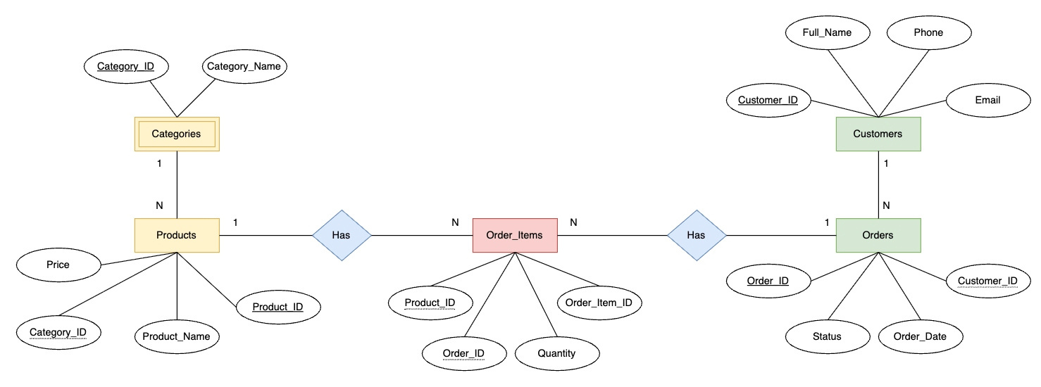
Sơ đồ ERD

Slide 13
PHẦN A – Truy vấn dữ liệu cơ bản
Nội dung chính:
  Truy vấn dữ liệu trong một bảng
  Không sử dụng JOIN hay GROUP BY
Kỹ thuật SQL áp dụng:
  SELECT
  WHERE
  ORDER BY
  LIMIT, OFFSET
Các yêu cầu tiêu biểu:
  Lấy danh sách danh mục sản phẩm
  Lọc đơn hàng theo trạng thái Completed
  Sắp xếp sản phẩm theo giá
  Phân trang dữ liệu
Ý nghĩa:
  Giúp làm quen cấu trúc câu lệnh SELECT
  Rèn kỹ năng lọc, sắp xếp, giới hạn dữ liệu
  Là nền tảng cho các truy vấn phức tạp hơn
Phân tích từng nhóm truy vấn

Slide 14
PHẦN B – Truy vấn nâng cao (JOIN & Tổng hợp)
Nội dung chính:
  Truy vấn nhiều bảng có quan hệ
  Thống kê và tổng hợp dữ liệu
Kỹ thuật SQL áp dụng:
  INNER JOIN, LEFT JOIN
  GROUP BY
  HAVING
  Hàm tổng hợp:
    COUNT()
    SUM()
    AVG()
    MIN(), MAX()
Các yêu cầu tiêu biểu:
  Lấy sản phẩm kèm tên danh mục
  Hiển thị đơn hàng cùng tên khách hàng
  Tính tổng số lượng sản phẩm trong mỗi đơn hàng
  Thống kê số đơn hàng của từng khách hàng
  Lọc khách hàng có từ 2 đơn hàng trở lên
  Thống kê giá theo danh mục
Phân tích từng nhóm truy vấn

Slide 15
PHẦN C – Truy vấn lồng (Subquery)
Nội dung chính:
  Sử dụng kết quả của một truy vấn làm điều kiện cho truy vấn khác
  Giải quyết các bài toán phân tích nâng cao
Kỹ thuật SQL áp dụng:
  Subquery trong WHERE
  Subquery trong FROM (bảng tạm)
  Kết hợp Subquery với JOIN, GROUP BY
Các yêu cầu tiêu biểu:
  Tìm sản phẩm có giá cao hơn giá trung bình
  Tìm khách hàng đã từng đặt đơn hàng
  Tìm đơn hàng có tổng số lượng sản phẩm lớn nhất
  Xác định khách hàng mua sản phẩm thuộc danh mục có giá trung bình cao nhất
  Thống kê tổng số lượng sản phẩm đã mua của mỗi khách hàng
  Tìm sản phẩm có giá cao nhất
Phân tích từng nhóm truy vấn

Slide 16
Trong nghiên cứu hệ thống bán hàng trực tuyến, các câu lệnh SQL cơ bản mà sinh viên cần nắm vững bao gồm SELECT, WHERE, ORDER BY, và JOIN. Cùng với đó, cần hiểu rõ các khái niệm như GROUP BY và các hàm tổng hợp như SUM, AVG, và COUNT. Những kiến thức này sẽ giúp sinh viên viết truy vấn hiệu quả, phục vụ cho mục đích phân tích và quản lý cơ sở dữ liệu trong thế giới thực.
Phạm vi kiến thức SQL

Slide 17
Các câu lệnh và khái niệm SQL cần biết
Lệnh SELECT cơ bản
Sử dụng WHERE
Các hàm tổng hợp
Lệnh SELECT cho phép bạn truy vấn dữ liệu từ bảng, lấy thông tin cụ thể về khách hàng, sản phẩm và đơn hàng.
Câu lệnh WHERE giúp lọc dữ liệu theo điều kiện nhất định, giúp tinh chỉnh kết quả truy vấn theo yêu cầu cụ thể.
Hàm tổng hợp như SUM, AVG, COUNT cho phép bạn tính toán tổng số, trung bình và đếm các mục trong tập dữ liệu.

Slide 18

Kết thúc
Cảm ơn mọi người đã lắng nghe

